Slide 1
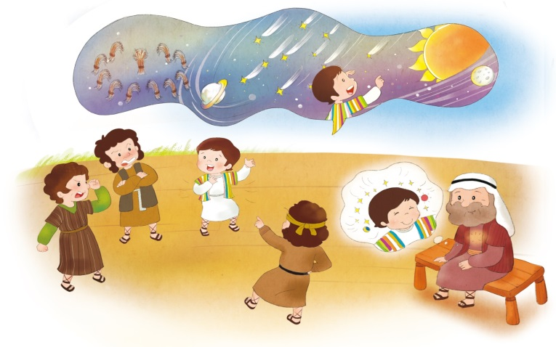
かいそうべつ ふくいんか うんどう
ちゅうとうぶ
ふくいんか うんどう
そうせいき 37:1-11

Slide 2

しかし、あなたがたは、えらばれた しゅぞく、
おうである さいし、せいなる こくみん、
かみの しょゆうと された たみです。それは、
あなたがたを、やみの なかから、ごじぶんの
おどろくべき ひかりの なかに まねいて
くださった かたの すばらしい みわざを、
あなたがたが のべつたえる ためなのです。
Iペテロ2：9

Slide 3
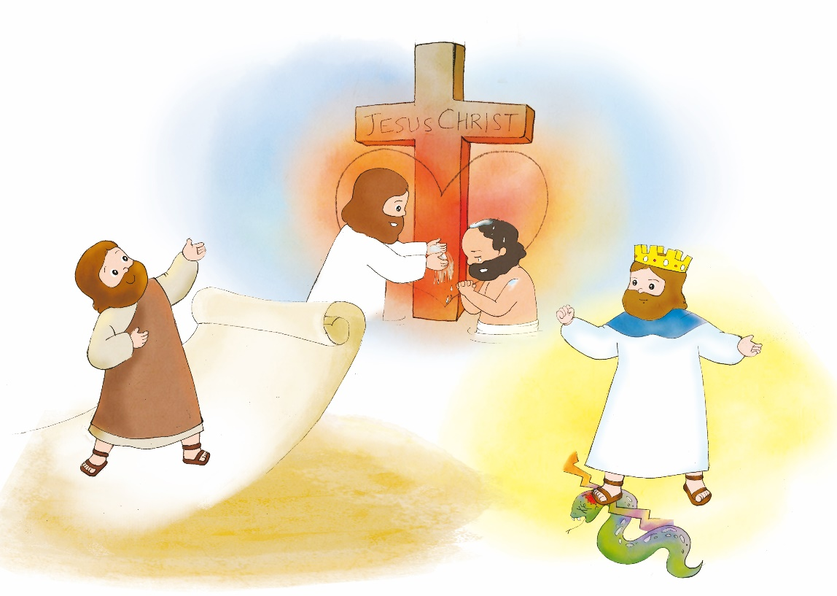
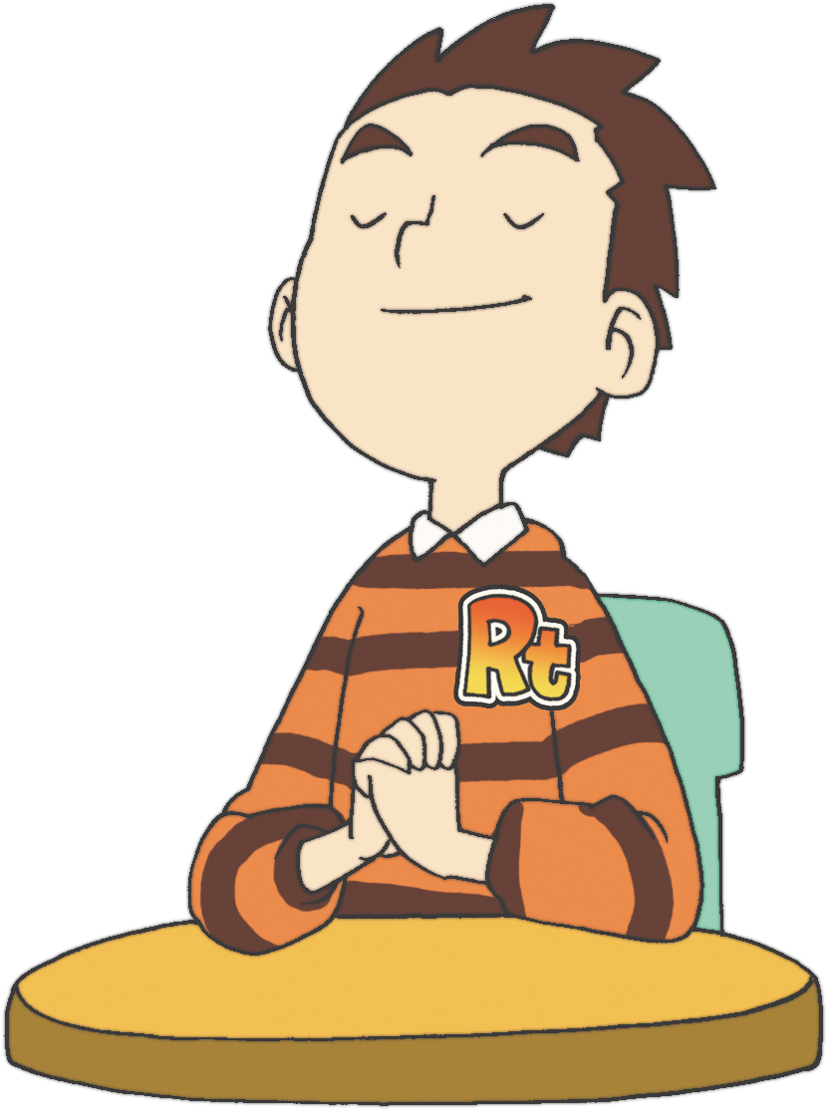
さいし
よげんしゃ
おう

Slide 4
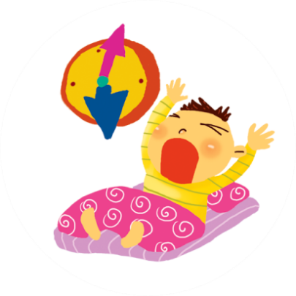
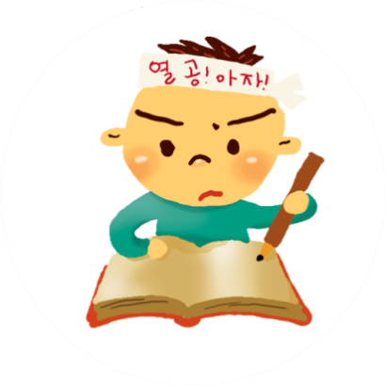
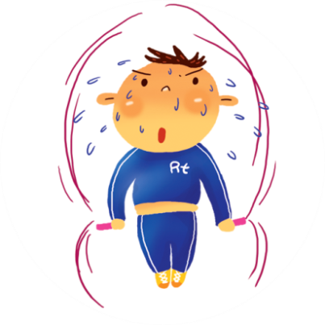

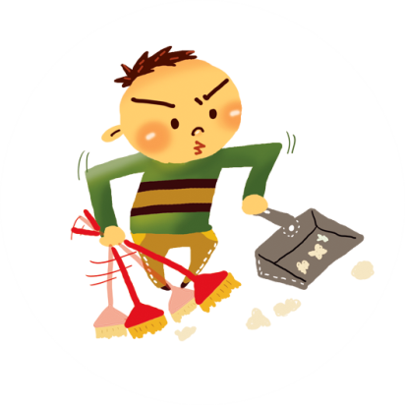
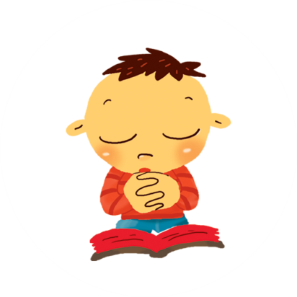
1. いのりの じっさいていな
たいけんが ひつよう

Slide 5
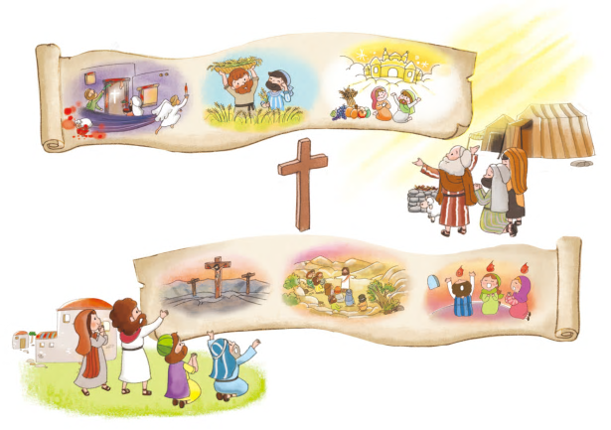
ふくいんフォーラム
– じけん

Slide 6
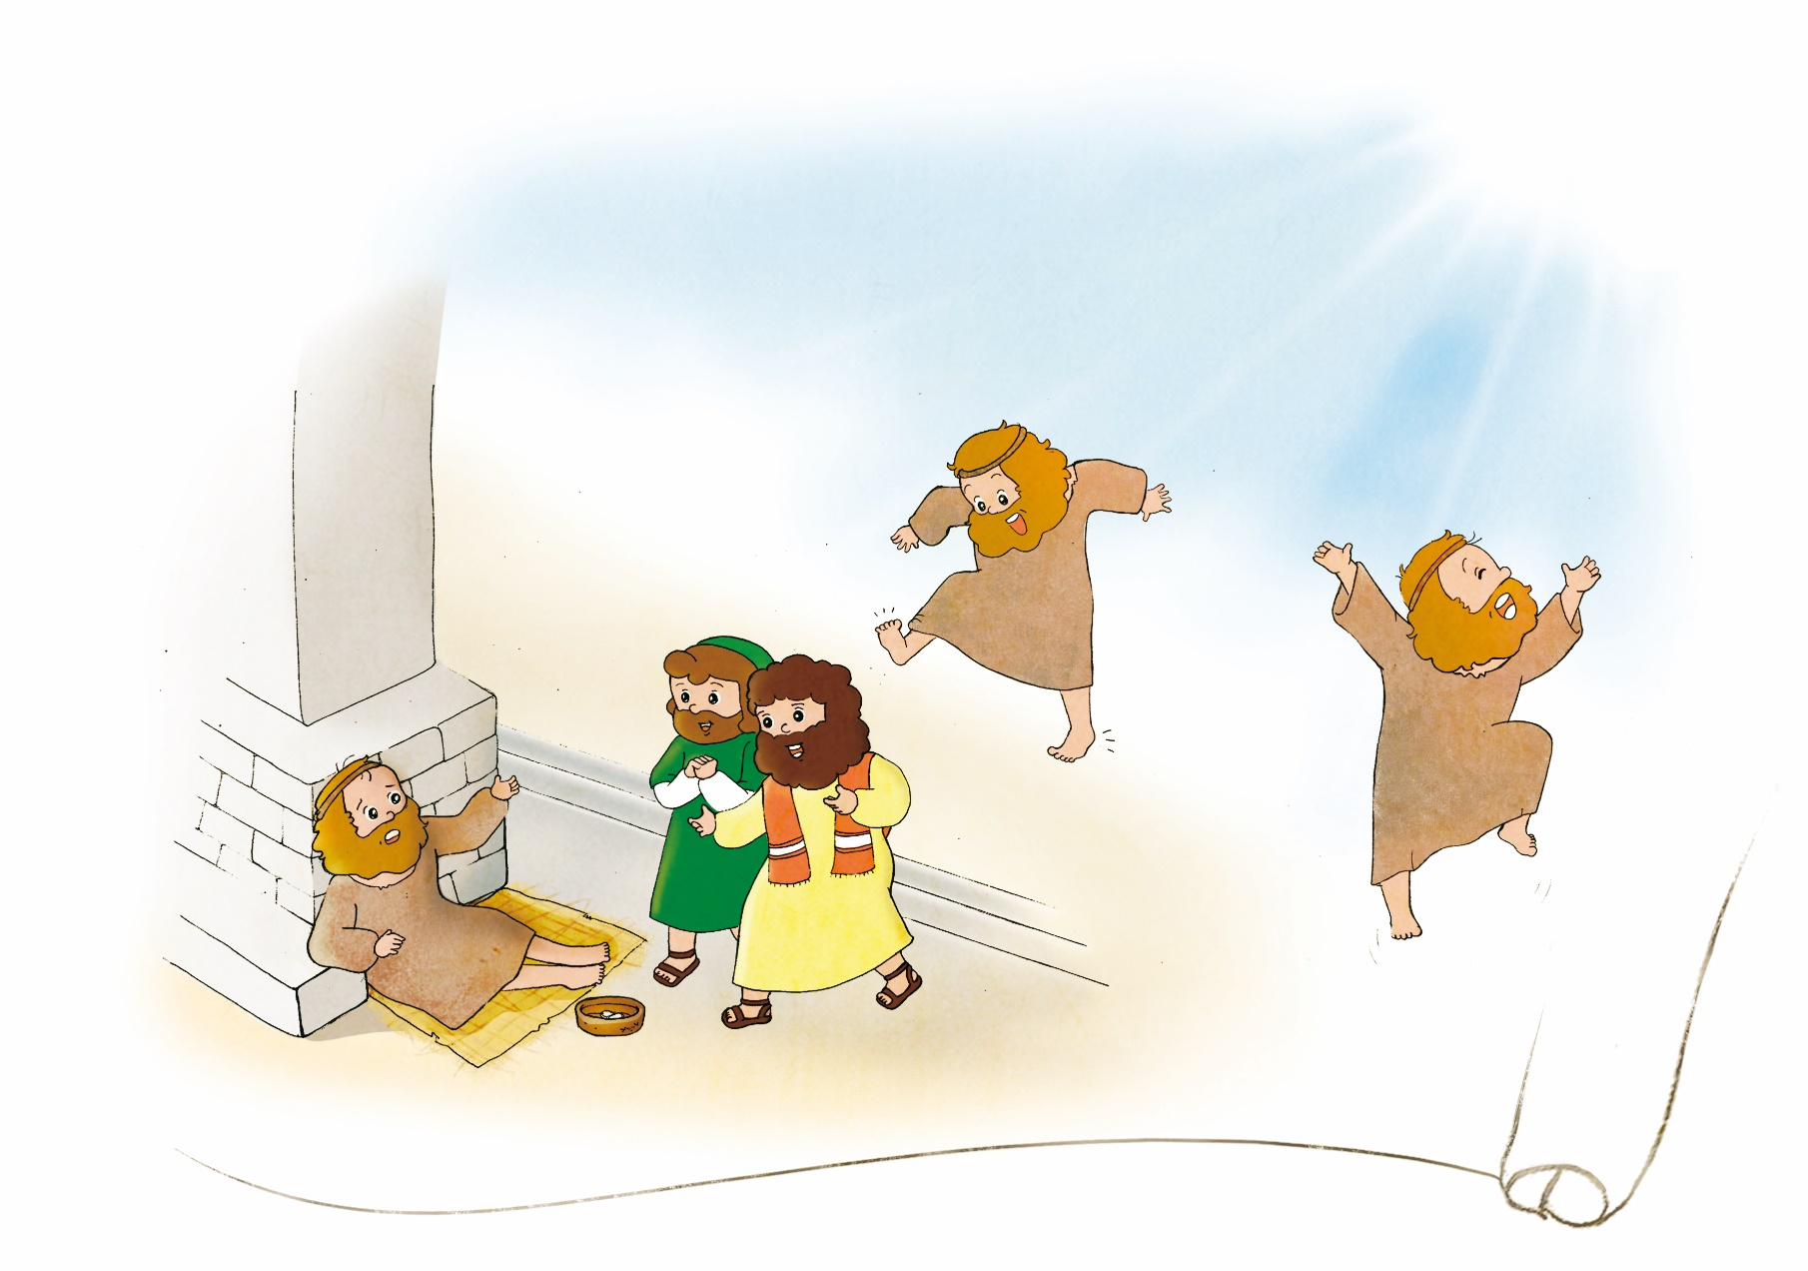
でんどうフォーラム
– げんば

Slide 7

いのりフォーラム
– れいてきいやし

Slide 8
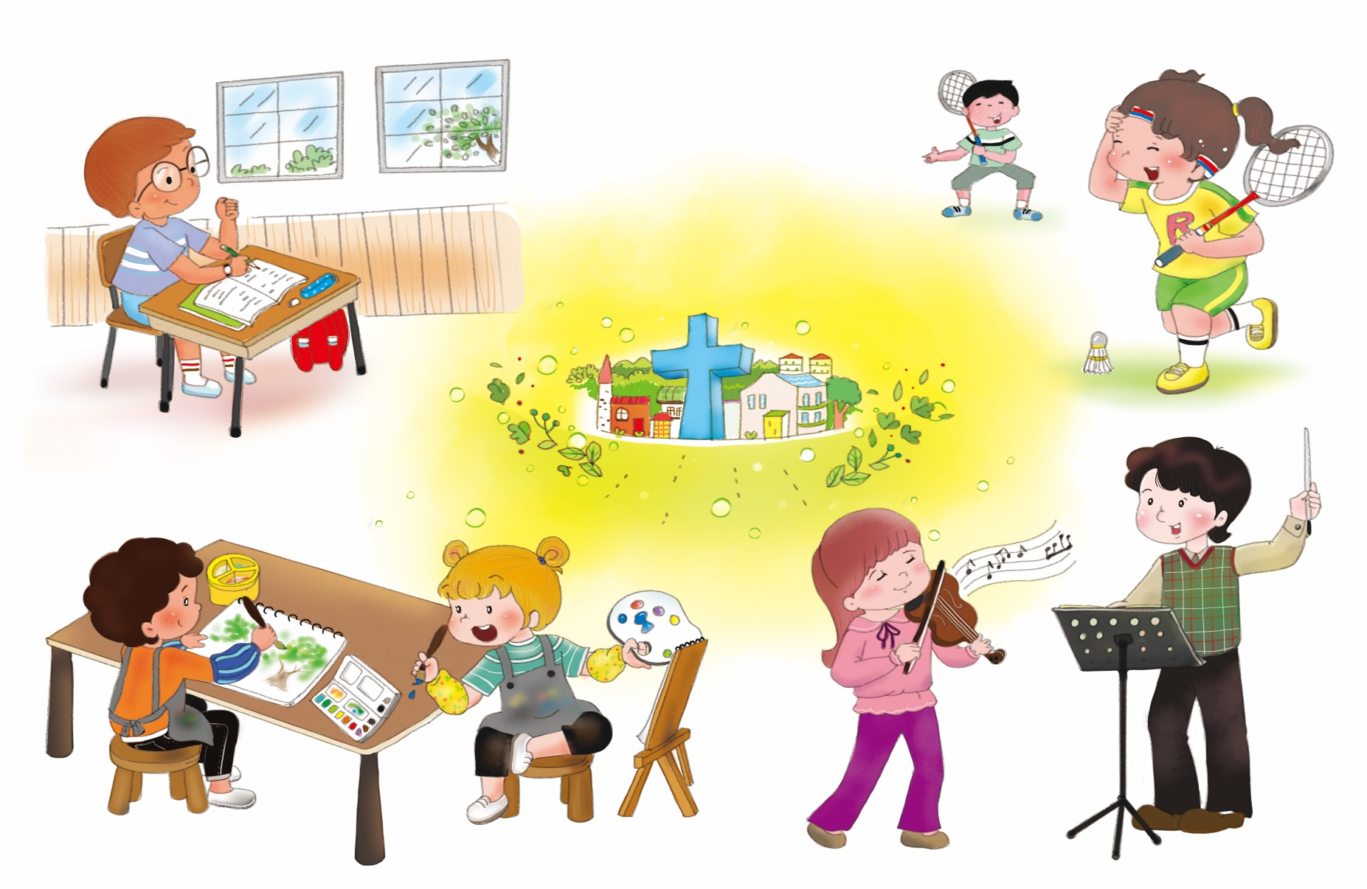
2. かみさまからの タラント はっけん

Slide 9
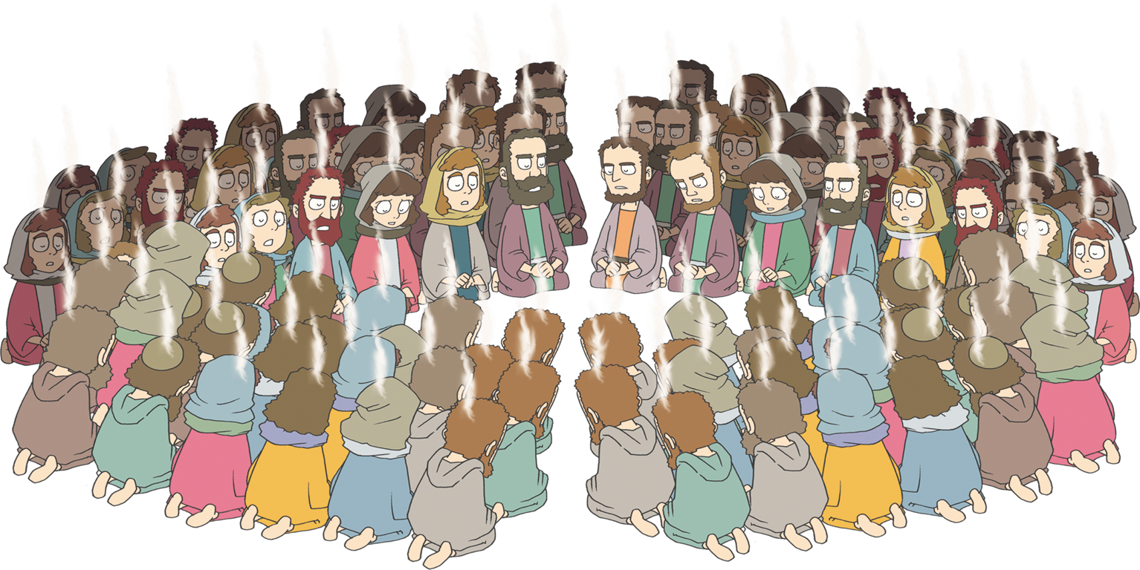
た だ

Slide 10
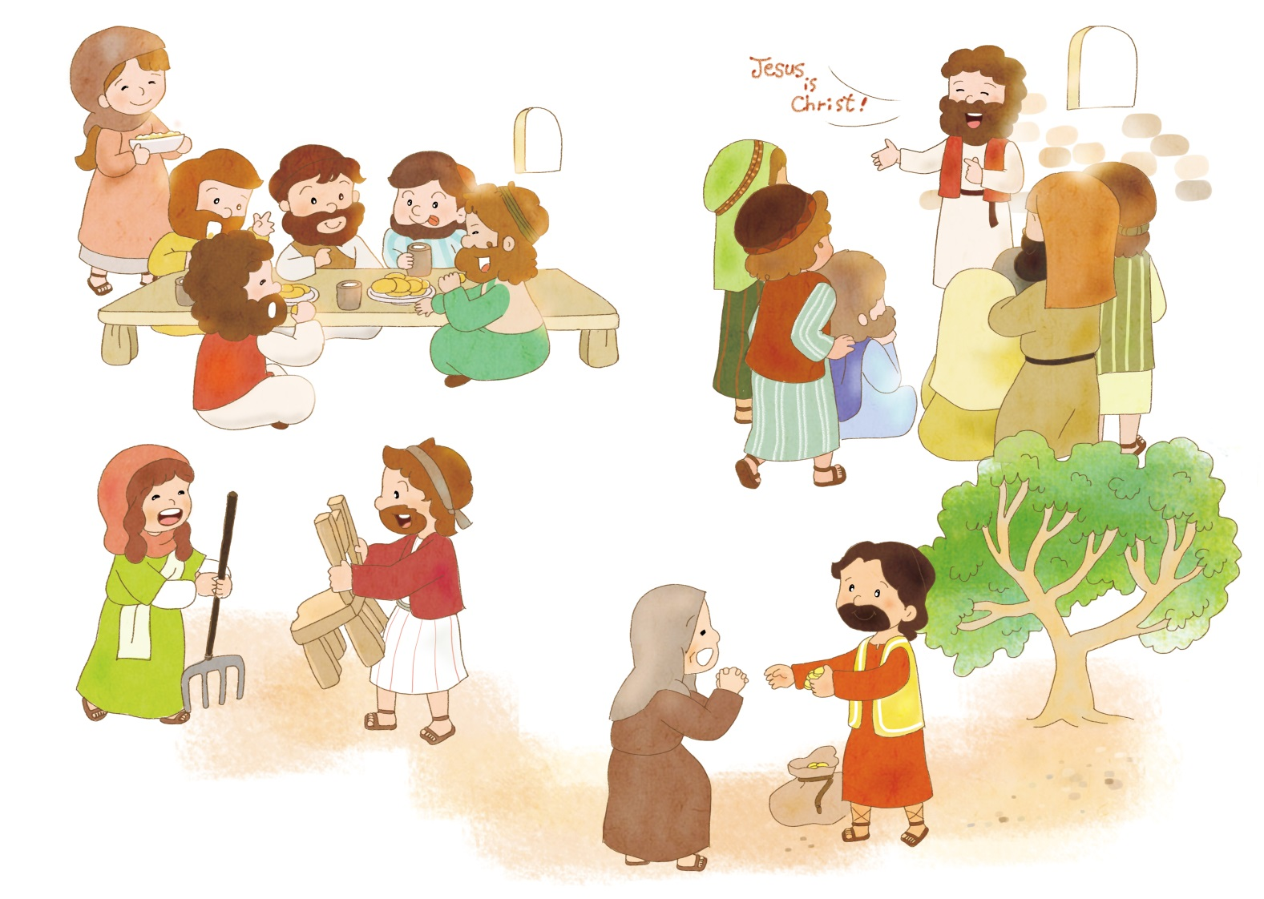
ゆいいつせい

Slide 11
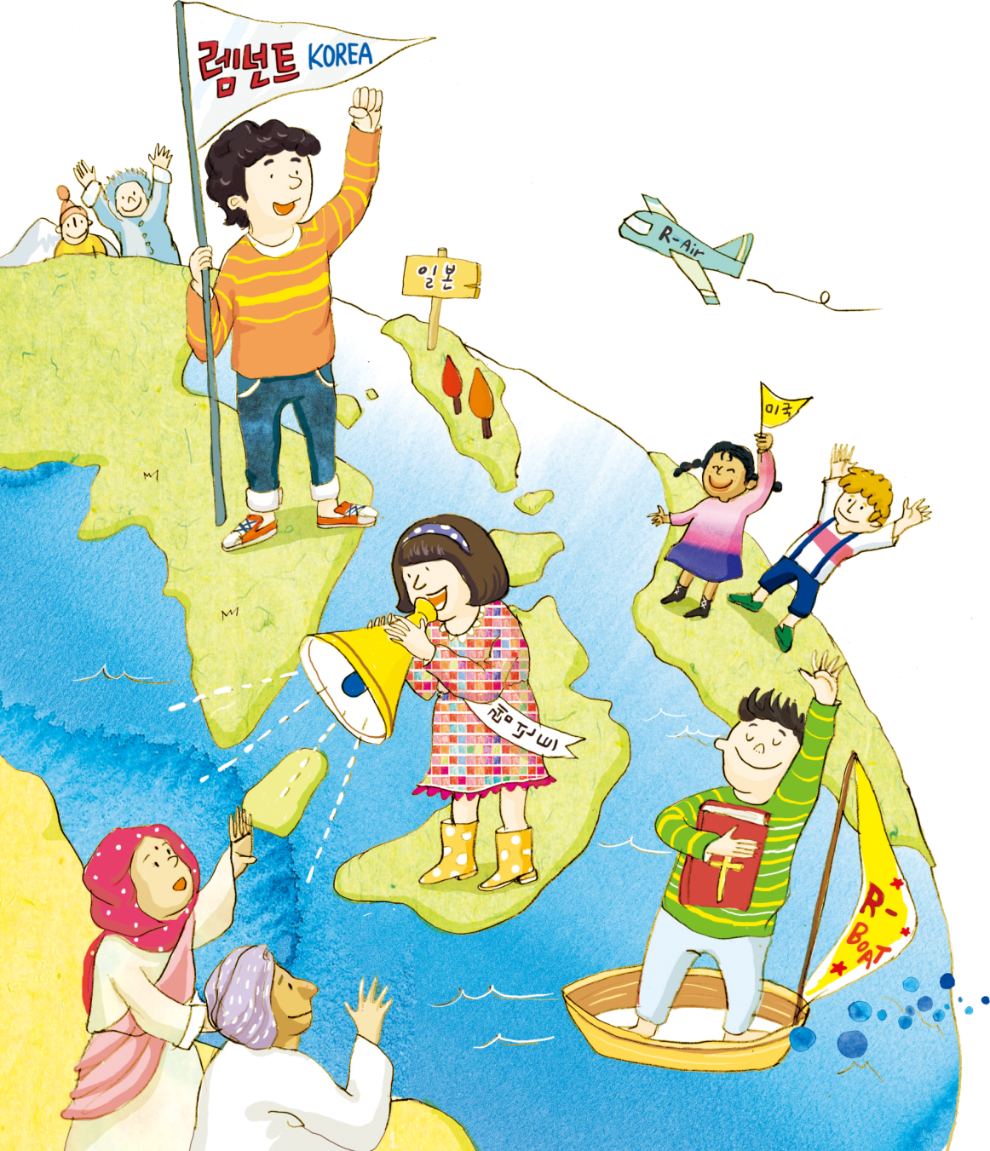
さいそうぞう

Slide 12
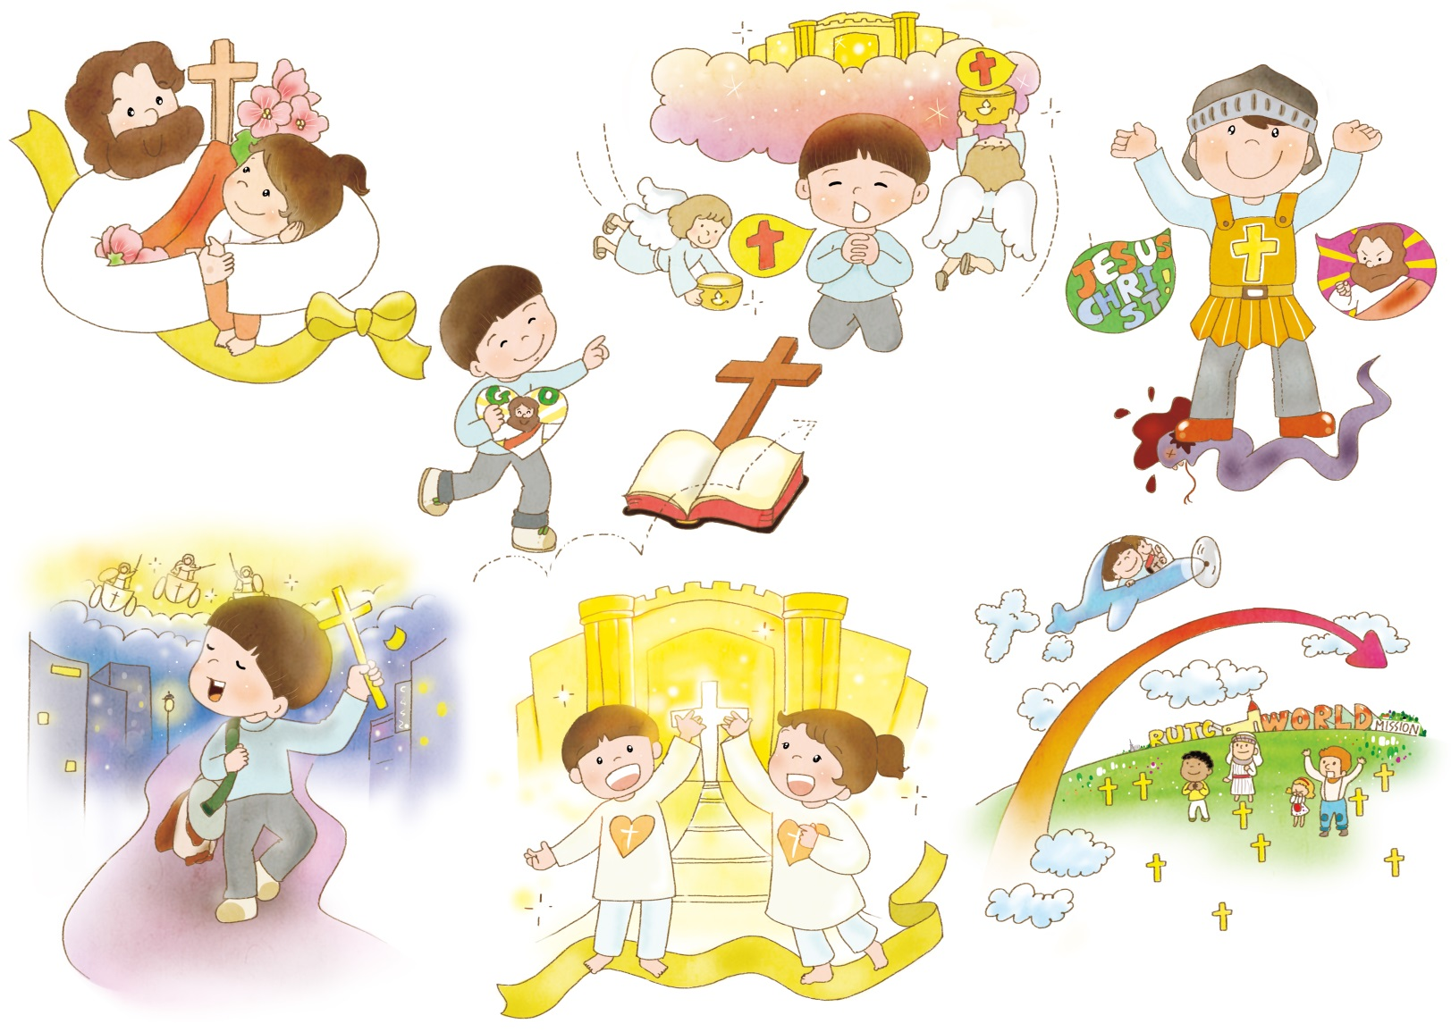
3. でんどうしゃの せいかつ 62の
フォーラム

Slide 13
かんがえ
こころ
いのりの なかで
よむこと
みること
きくこと

Slide 14



フォーラム
を
し
て
こく いん し よう
みことばの なかで いちばん こころに のこった
ことを フォーラムしよう
かいそうべつ － ちゅうとうぶ ふくいんか うんどうに
ついて フォーラムしよう
こんしゅう じっせん することを フォーラムしよう

